Slide 1
LOGISIM
Prof. Me. Pietro Martins de Oliveira

Slide 2
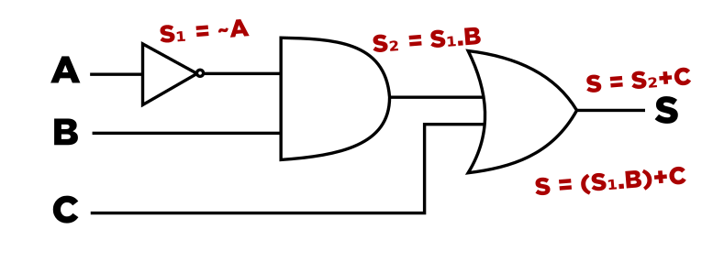
Simulador de Circuitos
Logisim
Design e simulação de circuitos digitais
Testar tabelas verdade
Testar portas lógicas e chips diversos
Liberado sob os termos da GNU GPL, version 2.
Download gratuito: https://sourceforge.net/projects/circuit/

Slide 3

LOGISIM - Componentes
Componentes essenciais em circuitos do LOGISIM:
Entrada de valor para o circuito (1 a 8 bits).
Saída de valor do circuito (1 a 8 bits).
Porta NOT: inverte o valor recebido.
Porta AND: executa a conjunção entre 2 valores.
Porta OR: executa a disjunção entre 2 valores.
Conectar: pluga um “fio” entre dois componentes.
Rótulo/Texto: apenas “comentários”, “nomes”.
Selecionar: marca componentes para edita-los.

Slide 4

LOGISIM - Componentes
Componentes essenciais em circuitos do LOGISIM:
Testar o circuito (execução).
Botão: apertado = 1; solto = 0.
LED: aceso = 1; apagado = 0.
Existem diversos outros componentes:
Outras portas lógicas como a XOR, dispositivo de clock, fio terra, multiplexadores, decodificadores, circuitos aritméticos, circuitos de memória, circuitos de entrada e saída.
É possível exportar um circuito: GIF; PNG; JPEG.

Slide 5
LOGISIM - Componentes
Propriedades de um componente:
Posição: esquerda, direita, etc
Bits de dados: número de bits que o componente trata
Tamanho da porta: pequena, média, grande, etc
Valor de saída: range de valores que o componente aceita – se for 1 bit, temos 0 ou 1 como saída, por exemplo
Rótulo: texto que dá um nome ou uma descrição do componente
Fonte do rótulo: fonte, tamanho, negrito, etc

Slide 6

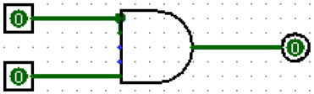
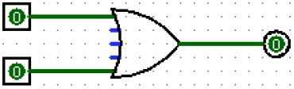
LOGISIM - Exemplos
Circuito inversor (Porta NOT)
Circuito com conjunção (Porta AND)
Circuito com disjunção (Porta OR)

Slide 7
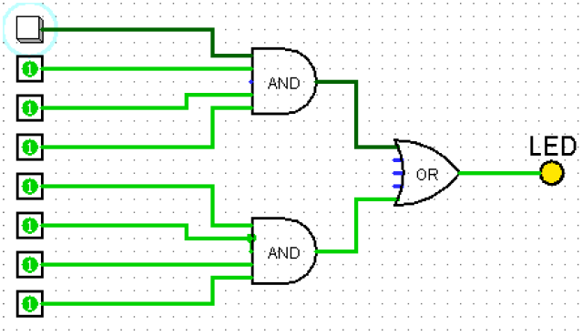
LOGISIM - Exemplos
Circuito complexo

Slide 8
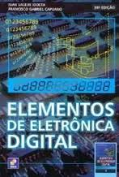
APROFUNDE SEUS CONHECIMENTOS
Para conhecer melhor o poder e os detalhes dos circuitos digitais:
IDOETA, Ivan V.; CAPUANO, Francisco G.. Elementos de eletrônica digital. 39. ed. São Paulo: Érica, 2007. 524 p. ISBN 97885-7194-019-2.

Slide 9
Referências
LOGISIM HOMEPAGE. Disponível em <http://www.cburch.com/logisim/>. Acesso em: 31 de agosto de 2018.
IDOETA, Ivan V.; CAPUANO, Francisco G.. Elementos de eletrônica digital. 39. ed. São Paulo: Érica, 2007.

Slide 10
LOGISIM
Prof. Me. Pietro Martins de Oliveira

Slide 11
EXERCÍCIOS - 1
Prof. Me. Pietro Martins de Oliveira

Slide 12
Exercícios
Considere que A, B e C são os sinais de entrada e que S é a saída. Considere também que o sinal de mais (+) simboliza disjunção, o ponto (.) corresponde à conjunção e o símbolo til (~) é a negação. Assim, desenvolva um circuito lógico que corresponda à seguinte expressão:
S = ~(~(A + B) . (A + C))

Slide 13
Referências
LOGISIM HOMEPAGE. Disponível em <http://www.cburch.com/logisim/>. Acesso em: 31 de agosto de 2018.
IDOETA, Ivan V.; CAPUANO, Francisco G.. Elementos de eletrônica digital. 39. ed. São Paulo: Érica, 2007.

Slide 14
EXERCÍCIOS - 1
Prof. Me. Pietro Martins de Oliveira

Slide 15
EXERCÍCIOS - 2
Prof. Me. Pietro Martins de Oliveira

Slide 16

Exercícios
Criar, a partir das portas lógicas NOT, AND e OR, uma nova porta lógica que produz uma saída igual a
1, somente quando as duas entradas forem diferentes;
0, quando as entradas forem iguais.
E1 | E2 | S
0 | 0 | 0
0 | 1 | 1
1 | 0 | 1
1 | 1 | 0

Slide 17
Referências
LOGISIM HOMEPAGE. Disponível em <http://www.cburch.com/logisim/>. Acesso em: 31 de agosto de 2018.
IDOETA, Ivan V.; CAPUANO, Francisco G.. Elementos de eletrônica digital. 39. ed. São Paulo: Érica, 2007.

Slide 18
EXERCÍCIOS - 2
Prof. Me. Pietro Martins de Oliveira

Slide 19
EXERCÍCIOS - 3
Prof. Me. Pietro Martins de Oliveira

Slide 20

Exercícios
Desenvolva um circuito lógico para o acionamento de uma prensa hidráulica. O equipamento ira funcionar somente caso as duas alavancas A e B sejam acionadas simultaneamente, ou, caso o botão C seja pressionado.
Imagem: Shutterstock.

Slide 21
Referências
LOGISIM HOMEPAGE. Disponível em <http://www.cburch.com/logisim/>. Acesso em: 31 de agosto de 2018.
IDOETA, Ivan V.; CAPUANO, Francisco G.. Elementos de eletrônica digital. 39. ed. São Paulo: Érica, 2007.

Slide 22
EXERCÍCIOS - 3
Prof. Me. Pietro Martins de Oliveira

Slide 23
EXERCÍCIOS - 4
Prof. Me. Pietro Martins de Oliveira

Slide 24
Exercícios
Considere o sistema de alarme de uma agência bancária. Existe um sensor de movimento posicionado na única entrada do prédio. Existe um conjunto de sensores de fumaça conectados a uma central de incêndio. Existem, ainda, sensores de vibração junto aos caixas eletrônicos interconectados por uma central. Desenvolva um circuito lógico que modele os sinais gerados pelos sensores. Caso algum dos sinais esteja ativo, o alarme deve ser disparado.

Slide 25
Referências
LOGISIM HOMEPAGE. Disponível em <http://www.cburch.com/logisim/>. Acesso em: 31 de agosto de 2018.
IDOETA, Ivan V.; CAPUANO, Francisco G.. Elementos de eletrônica digital. 39. ed. São Paulo: Érica, 2007.

Slide 26
EXERCÍCIOS - 4
Prof. Me. Pietro Martins de Oliveira

Slide 27
EXERCÍCIOS - 5
Prof. Me. Pietro Martins de Oliveira

Slide 28
Exercícios
Incremente o circuito referente ao alarme do banco, do exercício anterior, para que ele controle o acesso ao cofre da agência, considerando o seguinte. Para que a porta do cofre seja aberta existem alguns pré-requisitos:
O alarme não pode estar disparado;
O cofre só se abre quando duas pessoas específicas inserirem suas impressões digitais:
O diretor geral da agência;
O gerente pessoa jurídica ou o tesoureiro.

Slide 29
Referências
LOGISIM HOMEPAGE. Disponível em <http://www.cburch.com/logisim/>. Acesso em: 31 de agosto de 2018.
IDOETA, Ivan V.; CAPUANO, Francisco G.. Elementos de eletrônica digital. 39. ed. São Paulo: Érica, 2007.

Slide 30
EXERCÍCIOS - 5
Prof. Me. Pietro Martins de Oliveira

Slide 31
LOGISIM
Prof. Me. Pietro Martins de Oliveira

